Slide 1
Детектор КМД-3 на коллайдере ВЭПП-2000: результаты и планируемые эксперименты
Иван Логашенко (ИЯФ СО РАН)
Научная сессия Объединенного ученого совета по физическим наукам СО РАН
17.03.2025

Slide 2
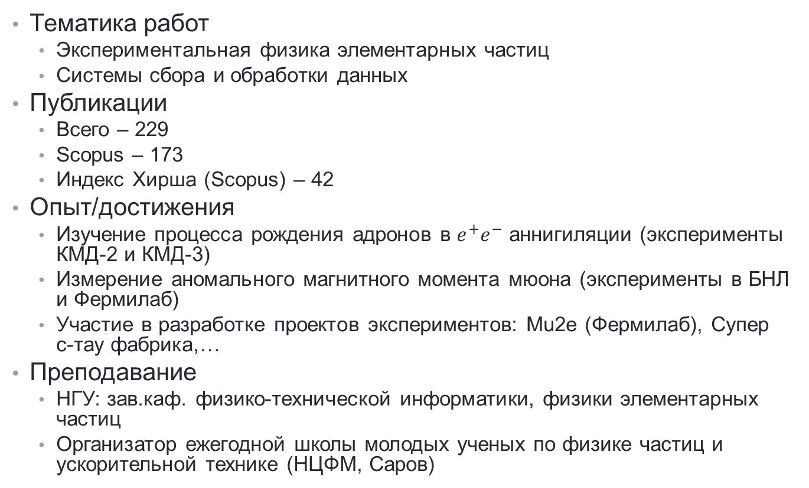
Логашенко Иван Борисович
Тематика работ
  Экспериментальная физика элементарных частиц
  Системы сбора и обработки данных
Публикации
  Всего – 229
  Scopus – 173
  Индекс Хирша (Scopus) – 42
Опыт/достижения
  Изучение процесса рождения адронов в $e^{+}e^{−}$ аннигиляции (эксперименты КМД-2 и КМД-3)
  Измерение аномального магнитного момента мюона (эксперименты в БНЛ и Фермилаб)
  Участие в разработке проектов экспериментов: Mu2e (Фермилаб), Супер с-тау фабрика,…
Преподавание
  НГУ: зав.каф. физико-технической информатики, физики элементарных частиц
  Организатор ежегодной школы молодых ученых по физике частиц и ускорительной технике (НЦФМ, Саров)
Notes:
добавить фото соленоидов, отметить соленоиды, упомянуть измерение энергии

Slide 3
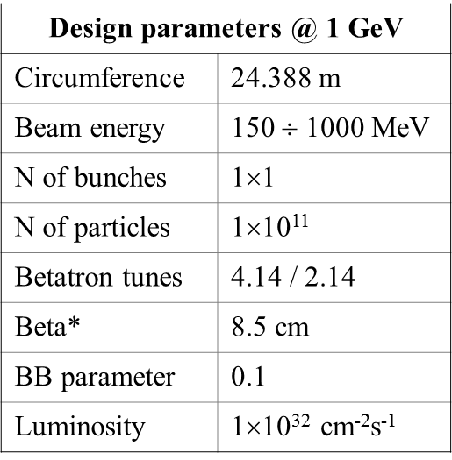
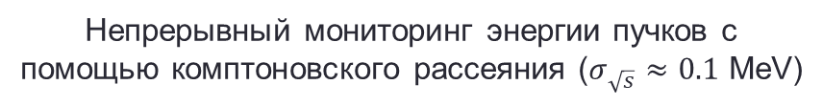
Коллайдер ВЭПП-2000
Электрон-позитронный коллайдер
Энергия в системе центра масс от 0.36 до 2.0 ГэВ
Два детектора – КМД-3 и СНД
Рекордная в мире светимость в своей
области энергий
КМД-3
ВЭПП-2000
бустер
1000 МэВ
СНД
2 m
2 м
Мировой рекорд по односгустковой светимости
Непрерывный мониторинг энергии пучков с помощью комптоновского рассеяния ($σ_{\sqrt{s}}≈0.1$ MeV)
Notes:
добавить фото соленоидов, отметить соленоиды, упомянуть измерение энергии

Slide 4
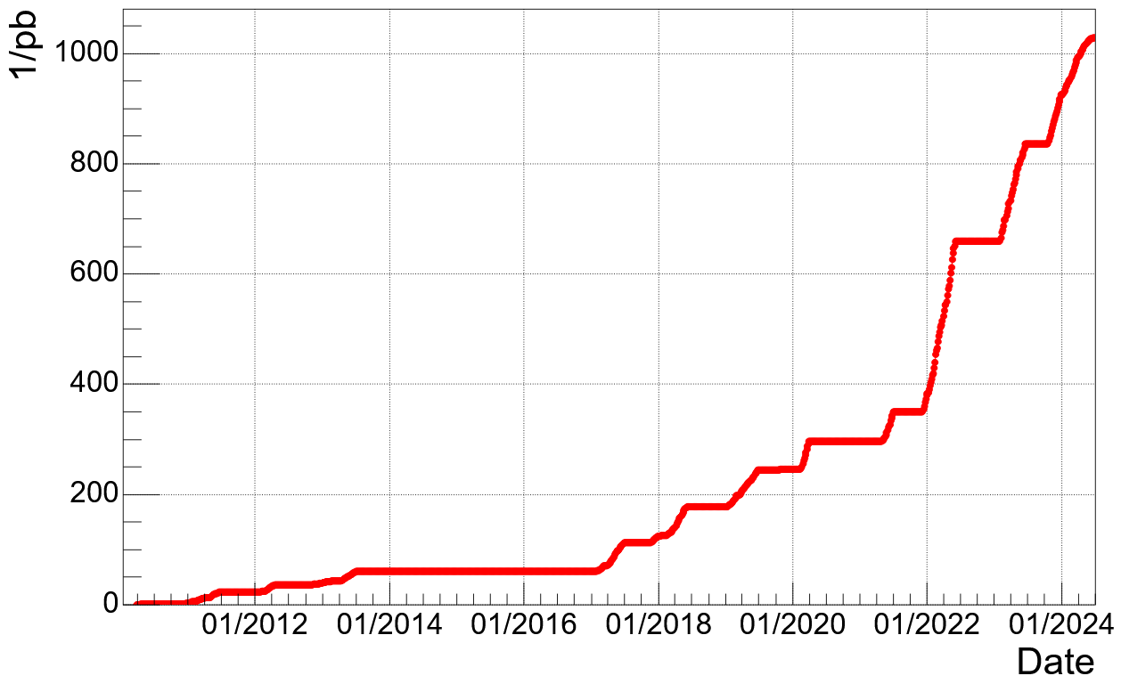
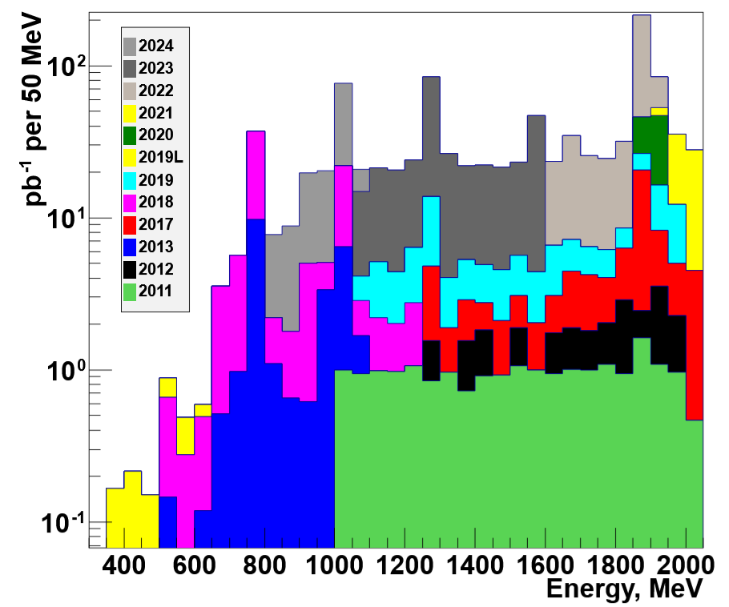





Набранная статистика
Превысили 1 фб⁻¹ !
$$φ$$
$$f_{1}(1285)$$
$$p\overline{p},n\overline{n}$$
$$ρ,ω$$
$$η$$
Notes:
добавить фото соленоидов, отметить соленоиды, упомянуть измерение энергии

Slide 5
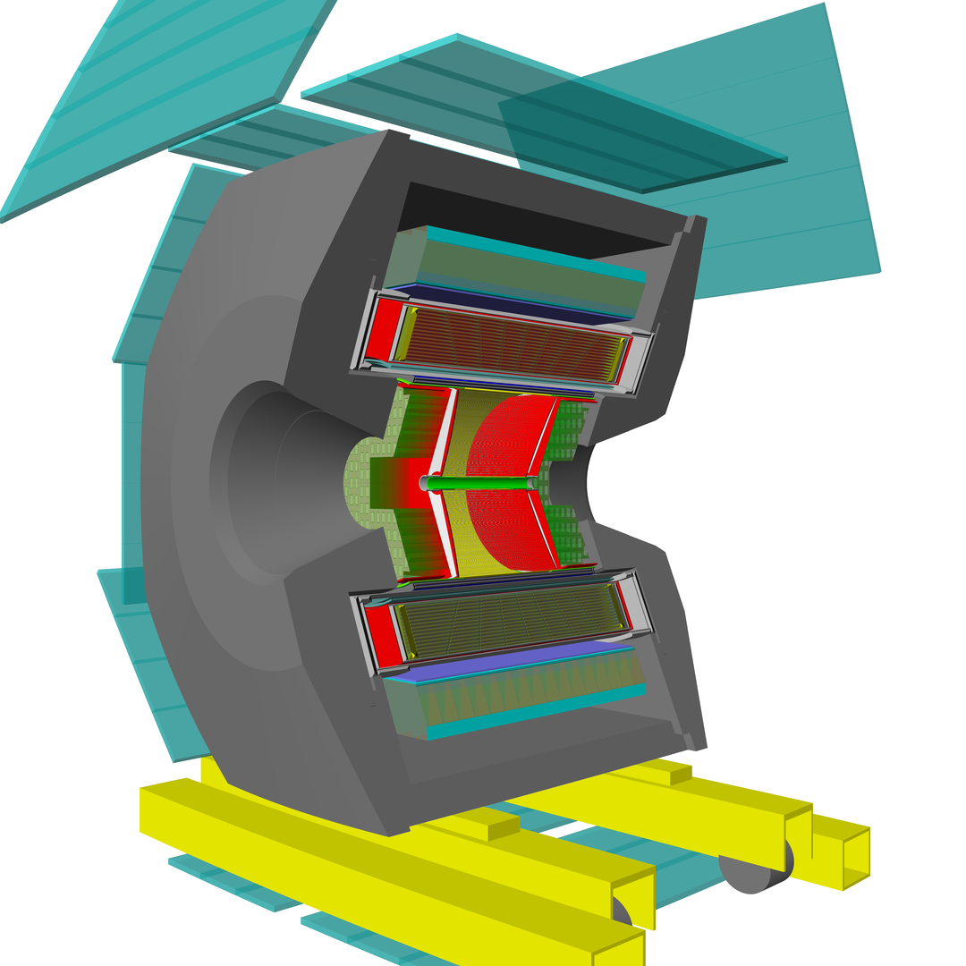
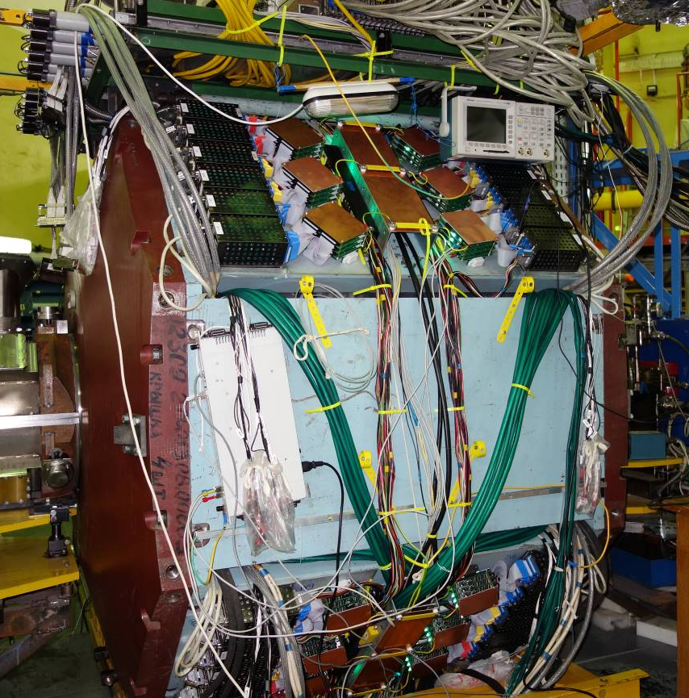
КМД-3 – универсальный детектор элементарных частиц
Mu
LXe
DC
ZC
TOF
CsI
BGO
Notes:
Добавить фотографию, убрать текст

Slide 6
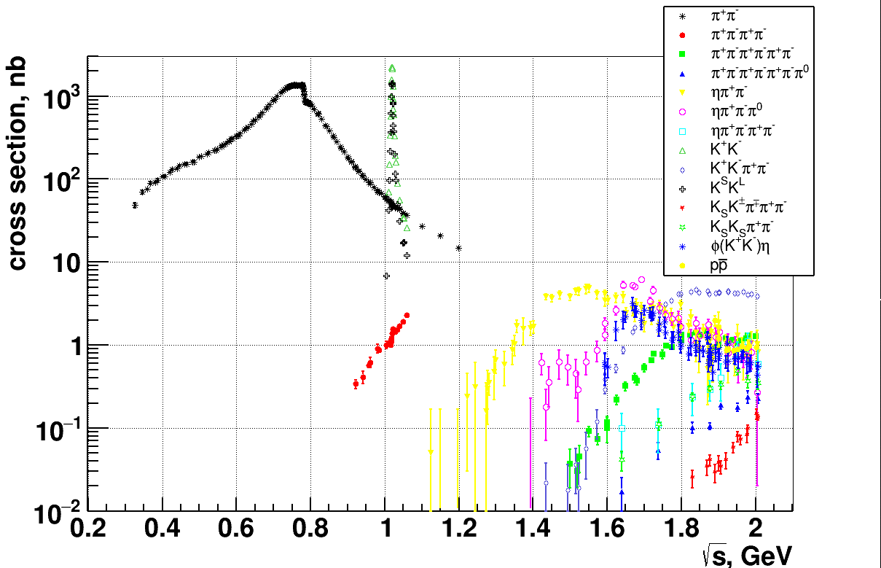
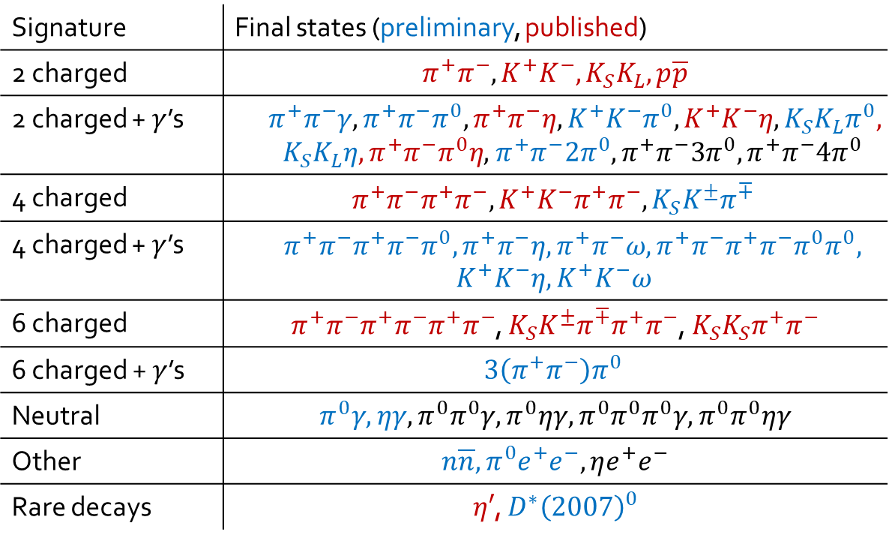
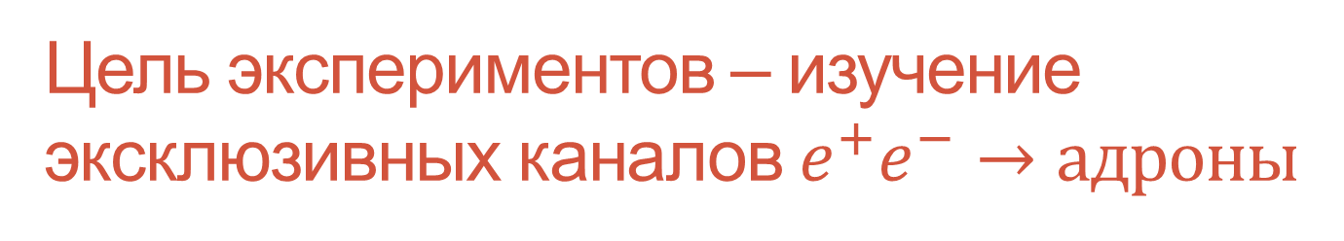
Цель экспериментов – изучение эксклюзивных каналов $e^{+}e^{−}→адроны$
Спектроскопия – изучение легких мезонов/барионов
Динамика – изучение процесса адронизации
Каналы, анализ которых ведется на КМД-3

Slide 7
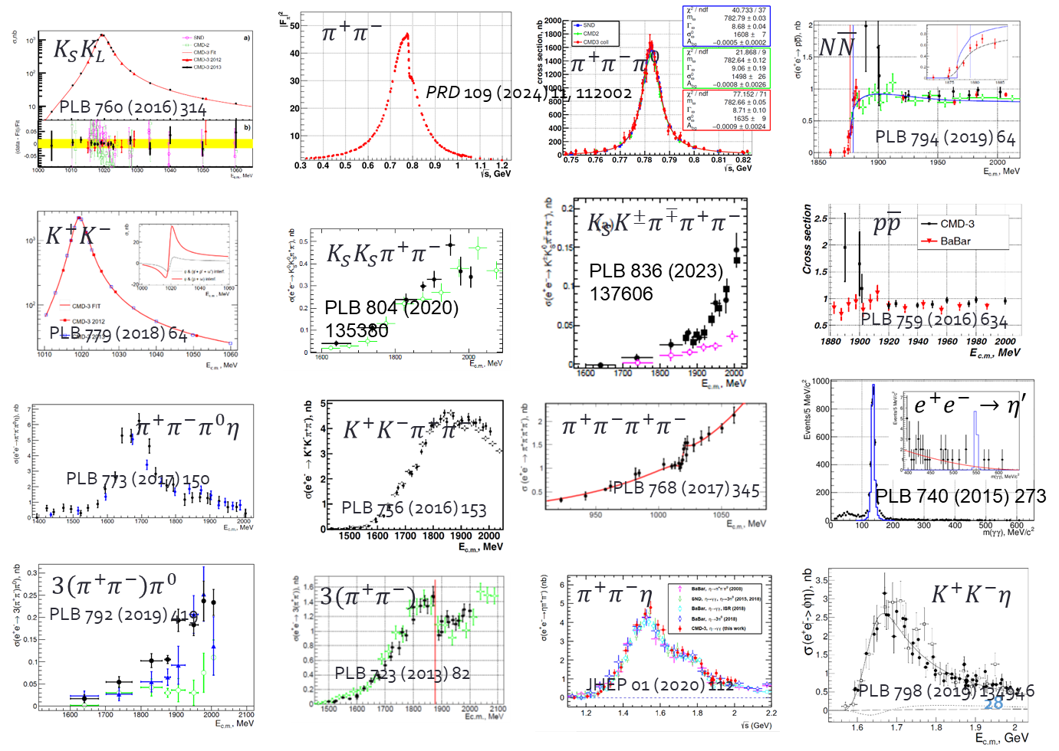
Опубликованные результаты
7

Slide 8
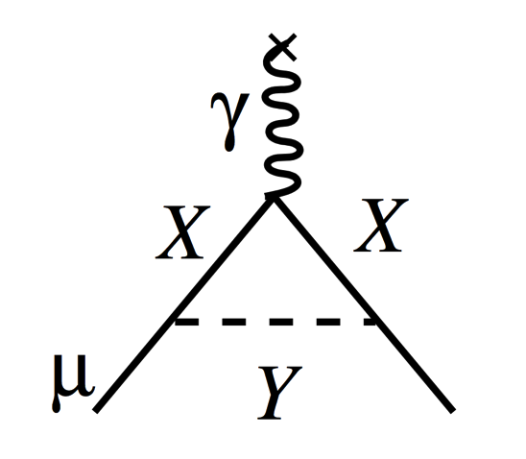
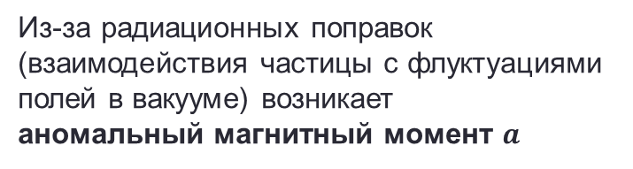
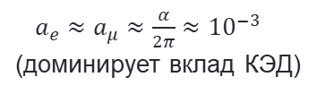


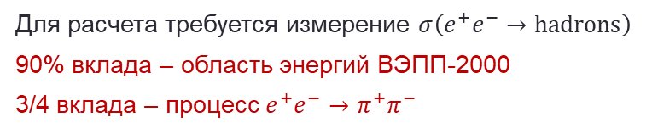

Аномальный магнитный момент
Из-за радиационных поправок (взаимодействия частицы с флуктуациями полей в вакууме) возникает
аномальный магнитный момент $a$
$${\vec{μ}}_{S}=g\frac{e}{2m}\vec{S}$$
$$a=(g−2)/2$$
$a_{e}≈a_{μ}≈\frac{α}{2π}≈{10}^{−3}$
(доминирует вклад КЭД)
Идея эксперимента: измерение $a$ позволяет «увидеть» вклад всех полей, существующих в вакууме (в природе), даже тех, про которые мы не знаем
Fermilab 2023
$$g_{μ}\left(exp\right)=0.001 165 920 59 (22)$$
Рассчитаны теоретически с высокой точностью
$$a_{μ}\left(New Physics\right)=a_{μ}\left(exp\right)−a_{μ}\left(QED\right)−a_{μ}\left(strong\right)−a_{μ}(weak)$$
Для расчета требуется измерение $σ\left(e^{+}e^{−}→hadrons\right)$
90% вклада – область энергий ВЭПП-2000
3/4 вклада – процесс $e^{+}e^{−}→π^{+}π^{−}$

Slide 9
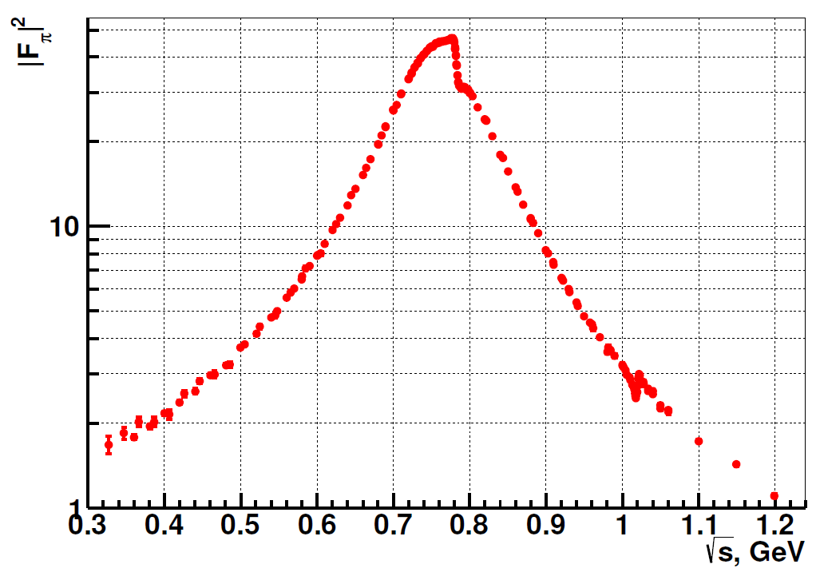
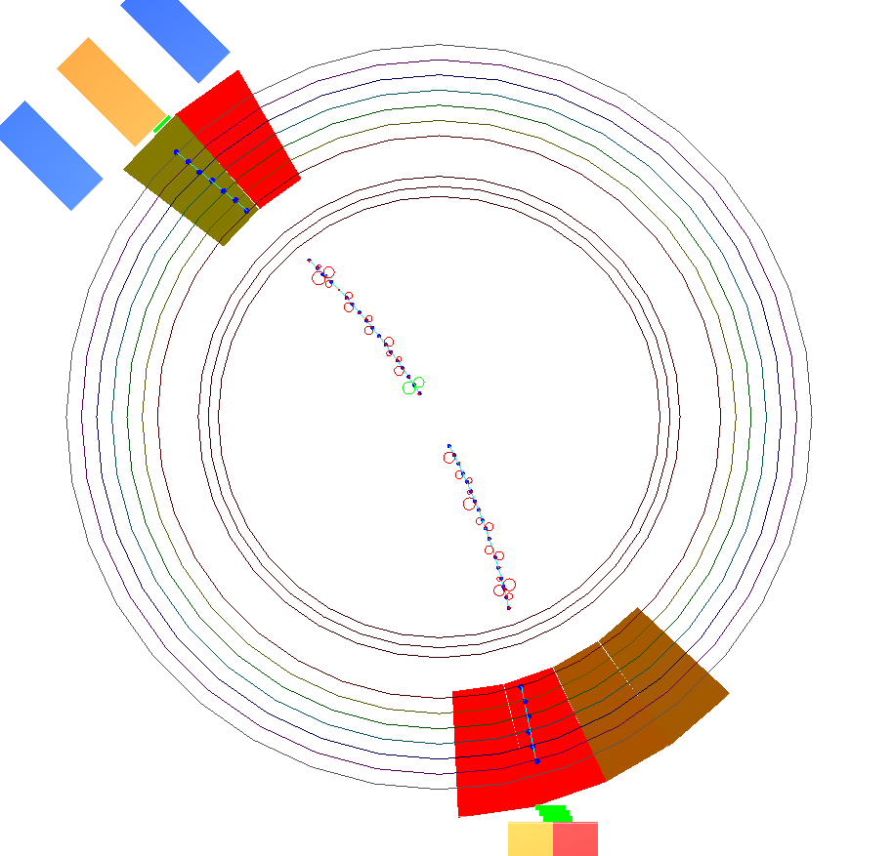
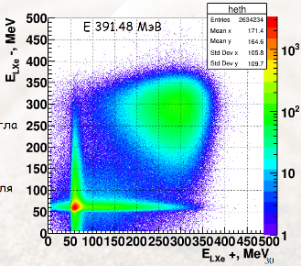
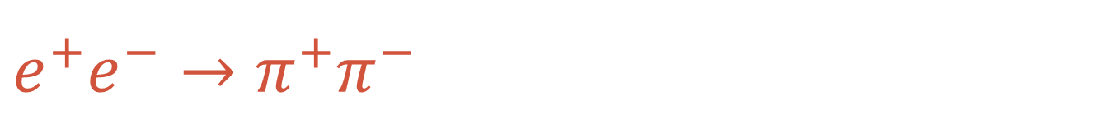
$e^{+}e^{−}→π^{+}π^{−}$
Важнейший результат КМД-3!
209 точки по энергии
Данные сезонов 2013, 2018, 2020
Уникальные особенности
Рекордная статистика
«Продвинутый» анализ данных
Сопутствующие измерения
Набор и анализ данных занял ~10 лет!

Slide 10
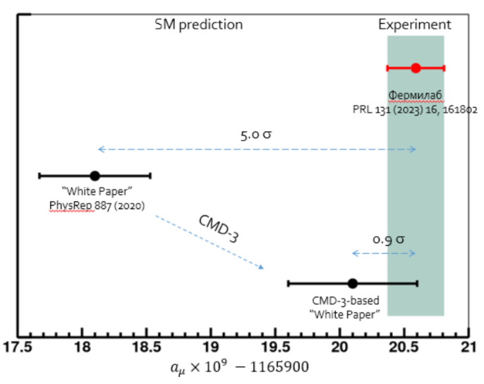
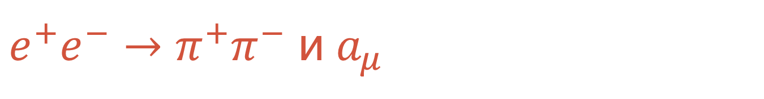
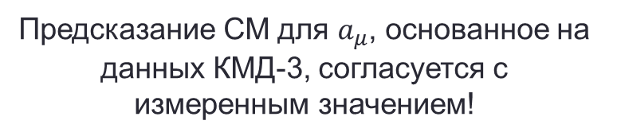
$e^{+}e^{−}→π^{+}π^{−}$ и $a_{μ}$
Предсказание СМ для $a_{μ}$, основанное на данных КМД-3, согласуется с измеренным значением!

Slide 11
Планы
Разница КМД-3 и предыдущих экспериментов
  Источник разницы неизвестен
  Ведутся активные исследования несколькими группами в мире: СНД (ИЯФ), Belle-II (Япония), BES-III (Китай), BABAR (США)
  Решеточные вычисления подтверждают результат КМД-3
Дальнейшие планы
  Ключевая задача - улучшение точности измерения сечений в 3-4 раза
  ВЭПП-2000 остается лучшим местом в мире для проведения подобных измерений
  Планируется модернизация детекторов и проведение нового цикла экспериментов на ВЭПП-2000
Необходимо уменьшить!
Значимость теста СМ определяется суммарной ошибкой эксперимента и расчета

Slide 12
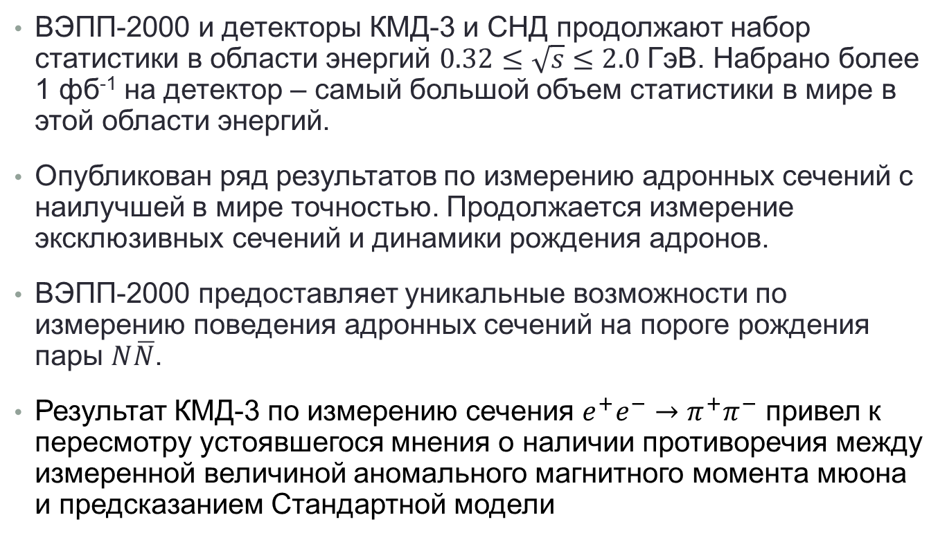
Заключение
ВЭПП-2000 и детекторы КМД-3 и СНД продолжают набор статистики в области энергий $0.32≤\sqrt{s}≤2.0$ ГэВ. Набрано более 1 фб⁻¹ на детектор – самый большой объем статистики в мире в этой области энергий.
Опубликован ряд результатов по измерению адронных сечений с наилучшей в мире точностью. Продолжается измерение эксклюзивных сечений и динамики рождения адронов.
ВЭПП-2000 предоставляет уникальные возможности по измерению поведения адронных сечений на пороге рождения пары $N\overline{N}$.
Результат КМД-3 по измерению сечения $e^{+}e^{−}→π^{+}π^{−}$ привел к пересмотру устоявшегося мнения о наличии противоречия между измеренной величиной аномального магнитного момента мюона и предсказанием Стандартной модели

